Slide 1
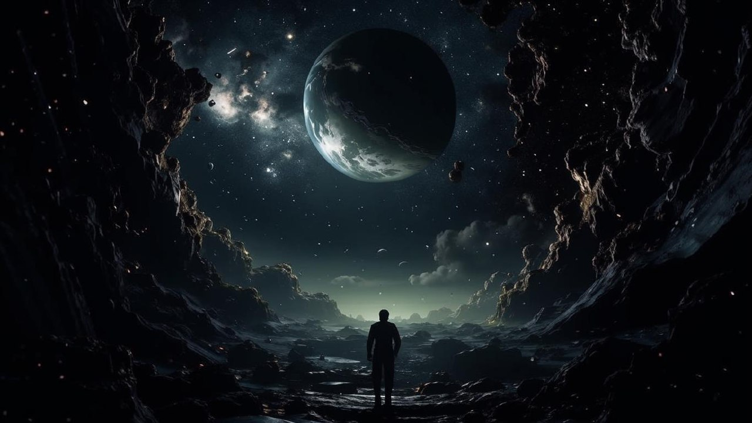
Gravity Flux
The project was made for the program «Промышленное программирование на Python» Author: Chepelev Vladislav

Slide 2
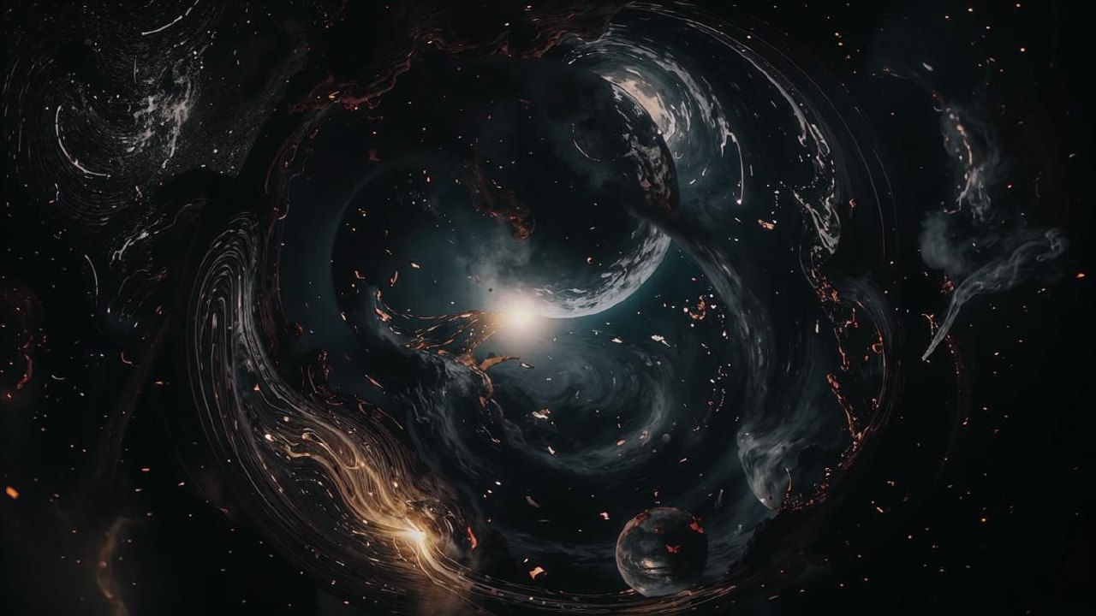
Введение
Игра называется Gravity Flux
Это 2D-игра, созданная на Python с использованием библиотеки Pygame. В игре игрок управляет персонажем, преодолевает препятствия, сражается с врагами.
Игра создавалась из интереса к жанру платформеров и вдохновения такими играми, как Super Mario.

Slide 3
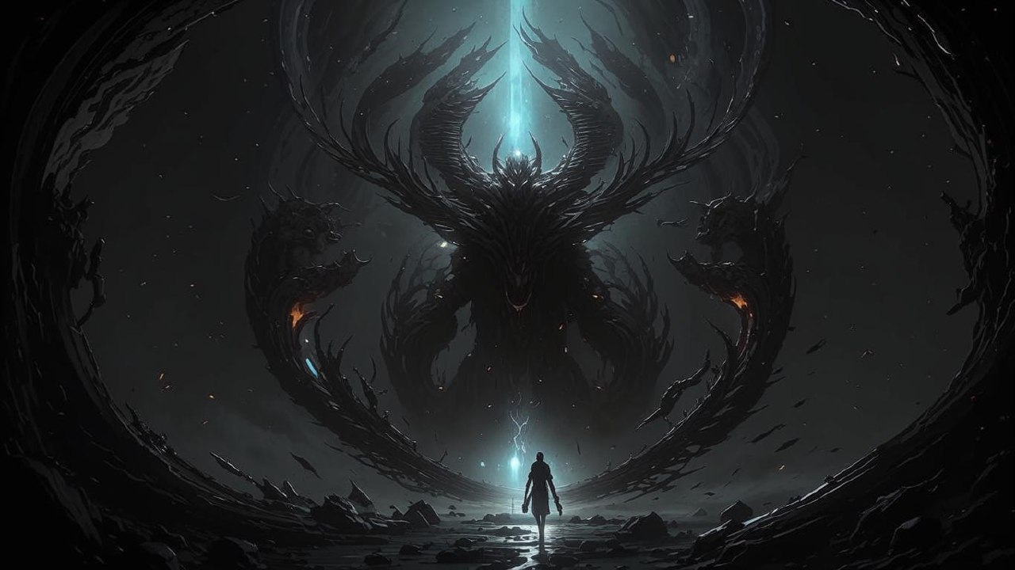
Инструменты и технологии
Язык программирования: Python
Библиотека: Pygame
Дополнительные библиотеки: Json, math, time, threading, datetime, random
Спрайты были взяты с сайта https://craftpix.net
Музыка и звуки взяты из интернета

Slide 4
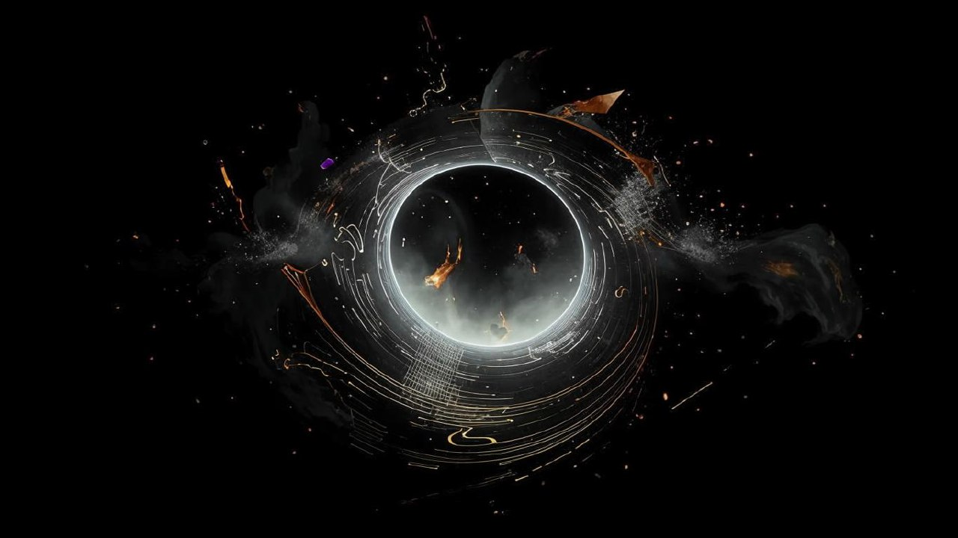
Игровой процесс
Основная идея: игрок управляет персонажем и должен проходить уровни не погибая: пройти уровень, набрать максимальный счет и т. д. Чем лучше проходит уровни, теб быстрее открываются новые персонажи
Жанр игры: Платформер с уровнями
Целевая аудитория: дети, подростки (все желающие)

Slide 5
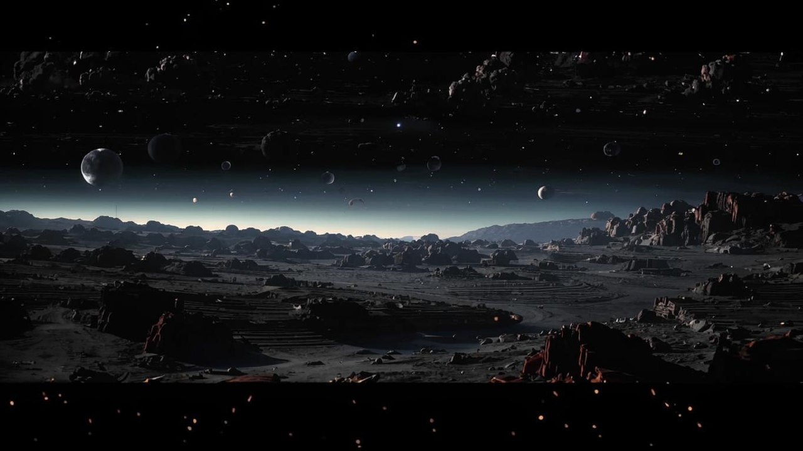
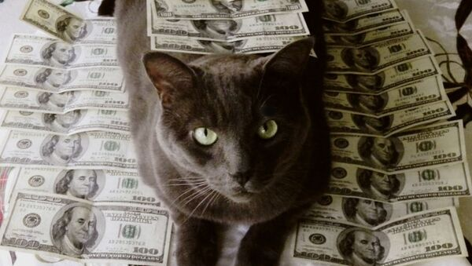
Реализация

Slide 6
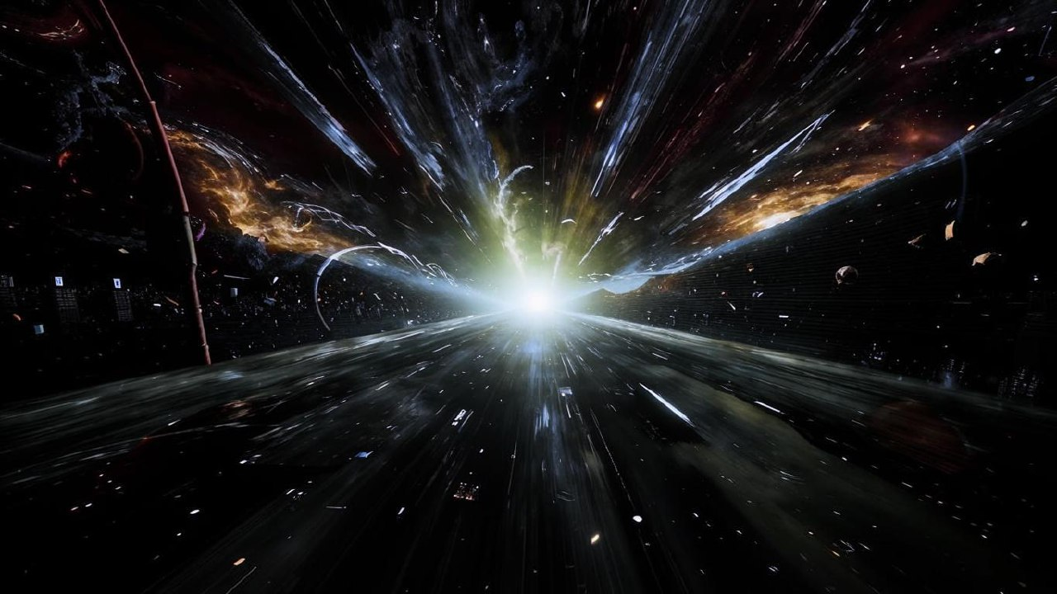
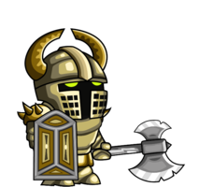

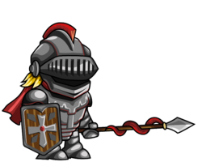
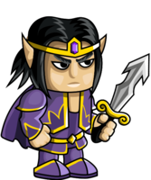
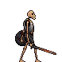
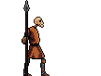

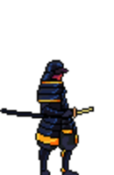
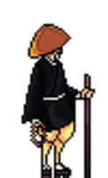
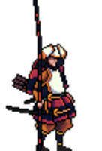

Основные компоненты
Мобы:
Скелет-мечник
Скелет-копейщик
Персонажи:
Блейв
Золтан
Кассиан
Келтор
Лиам
Рен
Финн
Эйден
Элиза
Эйден
Золтан
Финн
Кассиан
Мечник
Копейщик
Элиза
Блейв
Лиам
Келтор
Рен

Slide 7
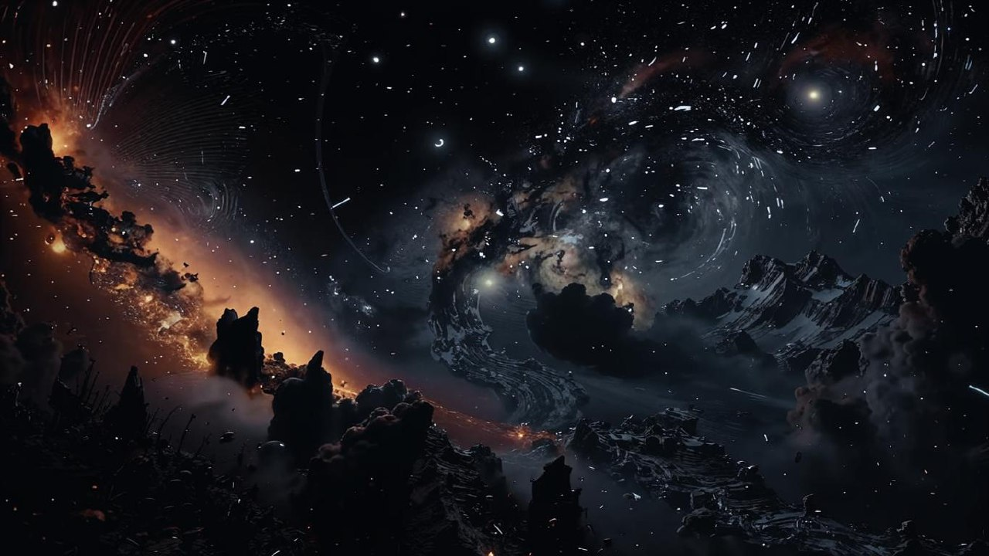
Управление
«D» - движение вправо
«A» - движение влево
«W» - смена гравитации
«Space» - прыжок
«ЛКМ» - атака

Slide 8
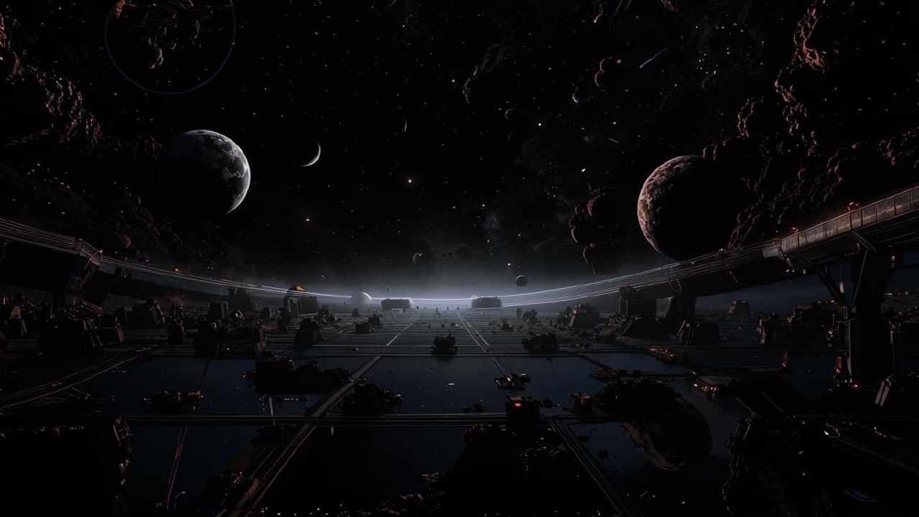
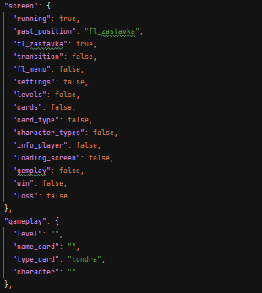
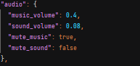
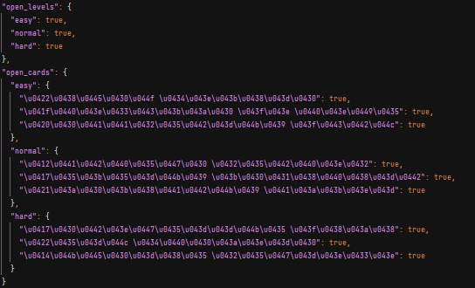
Структура
Файл Data.json содержит данные игры, настройки музыки, звуковых эффектов, открытые карты и т.д.

Slide 9
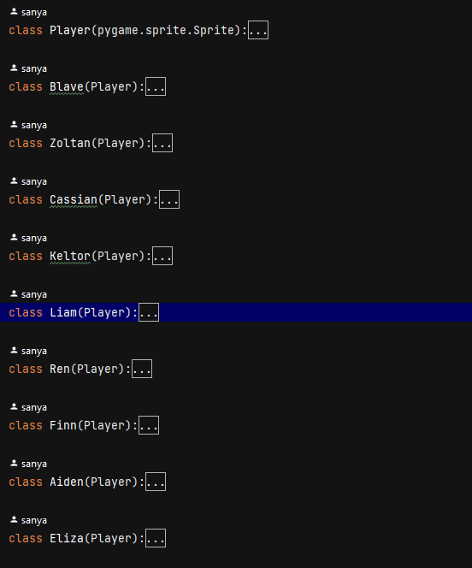
Структура
Различные классы, каждый отвечающий за отрисовку определённого окна
Класс Gamplay, в котором происходит отслеживание игрового процесса. В нём есть класса Player, от касторового наследованы классы всех персонажей

Slide 10
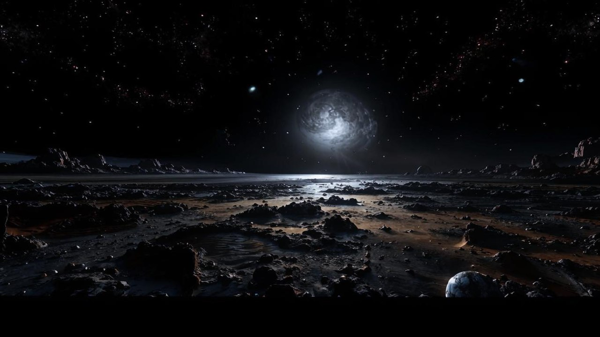
Структура
Небольшая заставка игры, после чего идёт окно меню.
Из меню можно попасть в окно настроек, в котором можно изменить громкость музыки и звуковых эффектов Ещё в меню есть кнопка выхода из игры.
И наконец кнопка начала игры, после нажатия на нее открывается окно выбора уровня сложности (карты), из этого окна можно вернуться обратно в окно меню.
Дале после выбора карты начинается загрузка карты, нужно пройти данный уровень. После получения или не очень результата появляется окно результата, из которого можно вернуться в меню выбора карты или перезапустить уровень.

Slide 11
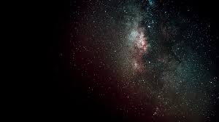
Проблемы и решения
Сложности, с которыми столкнулся:
Настройка столкновений
Баланс игры (сложность уровней)
Как их решил:
Оптимизация кода (убрал ненужные вычисления)
Тестирование и настройка уровней

Slide 12
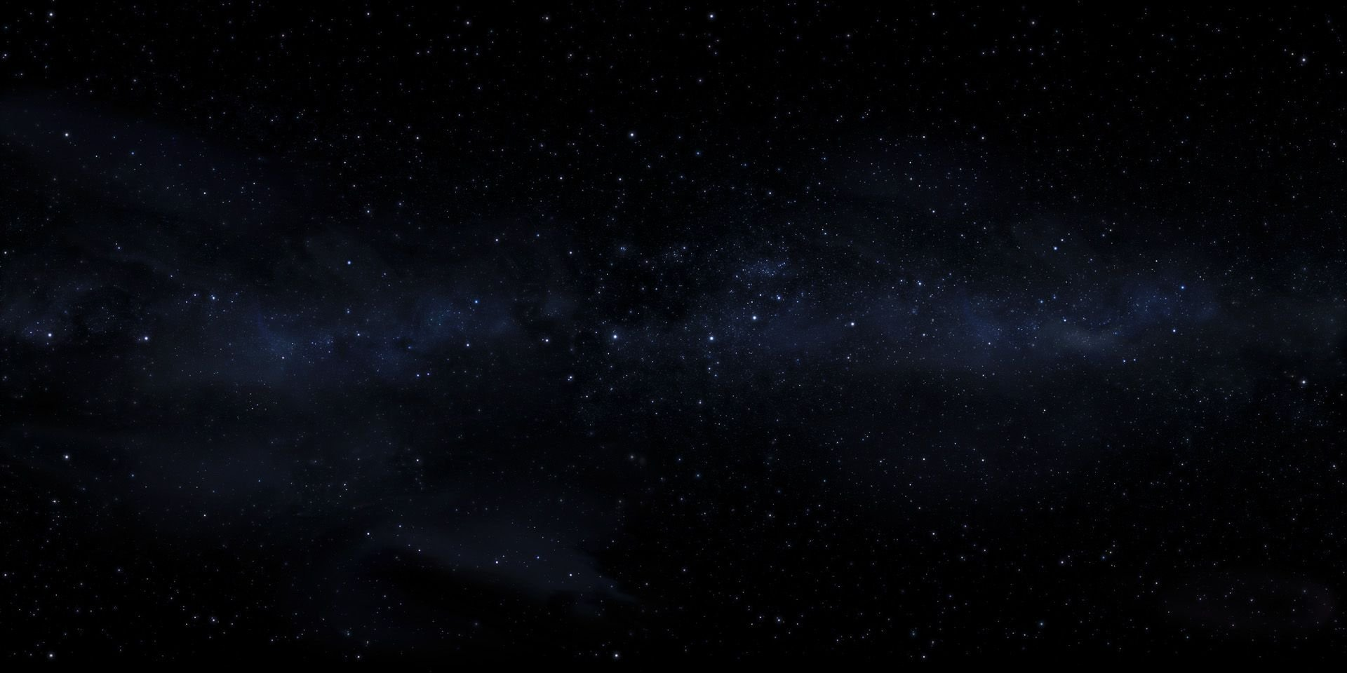
Выводы и Перспективы
Чему научился:
Работе с Pygame и игровыми механиками
Оптимизации кода и обработке событий
Использованию алгоритмов в разработке игр
Что можно улучшить в будущем:
Добавить больше уровней
Улучшить графику и анимации
Реализовать таблицу рекордов

Slide 13
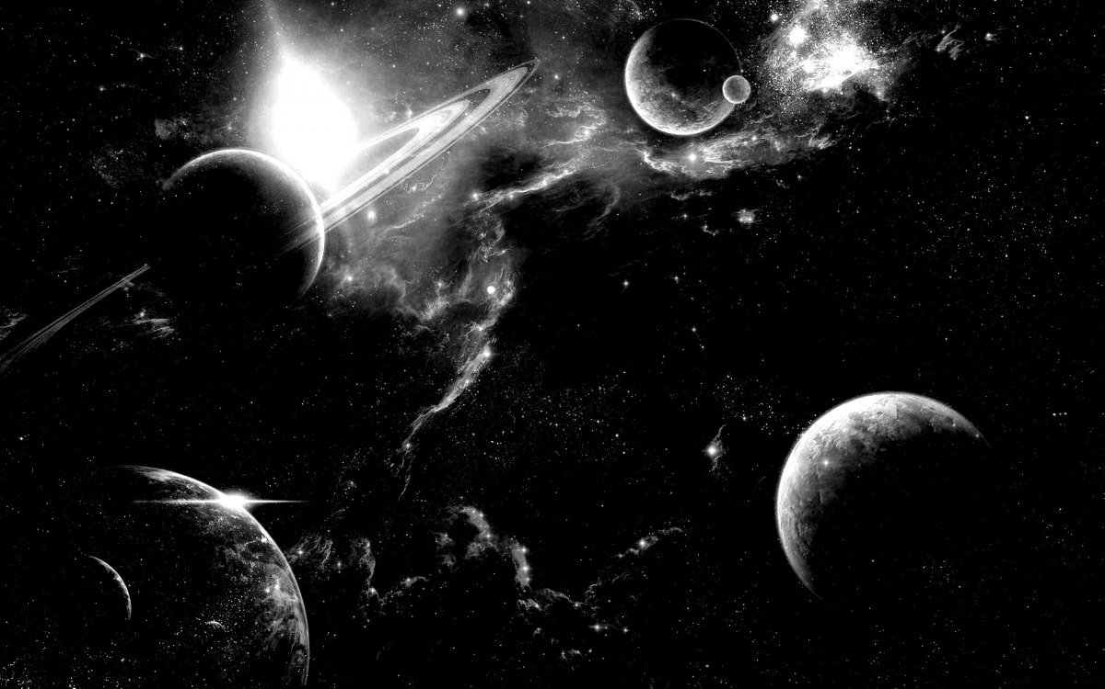
Окна проекта

Slide 14
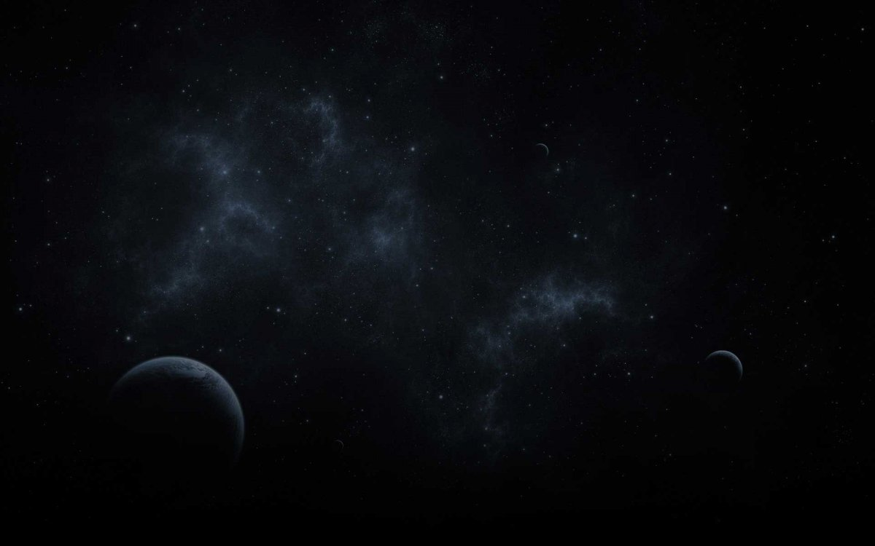
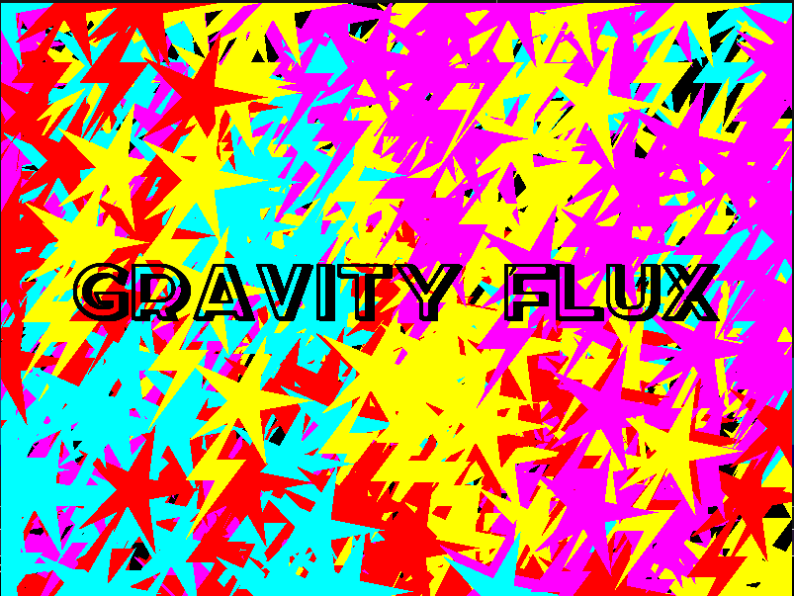
Заставка
Начинается заставка и появляются звёзды или молнии, закрашивая фон

Slide 15
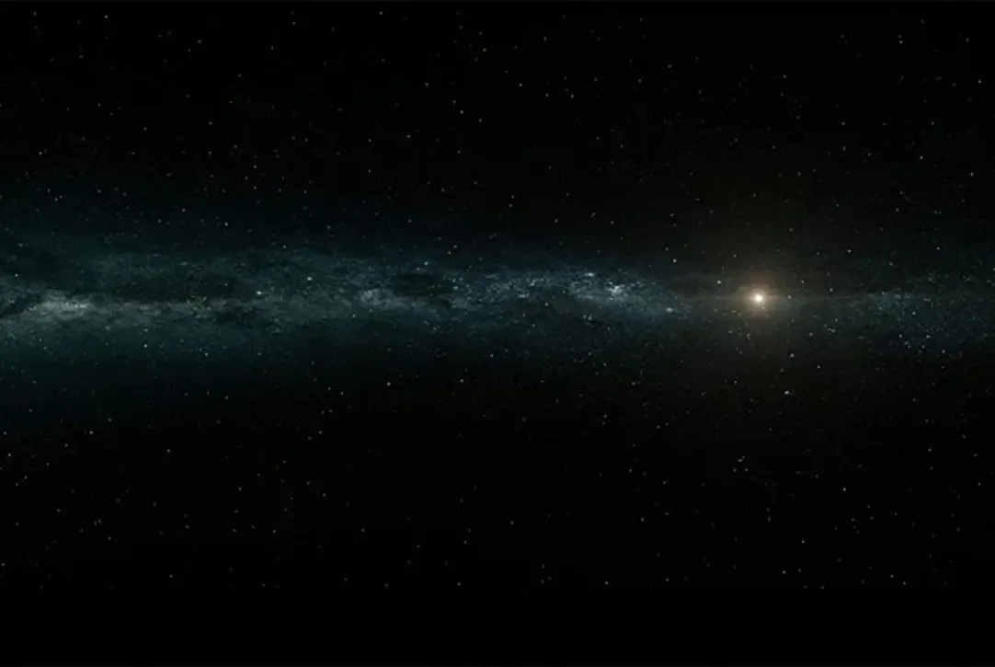
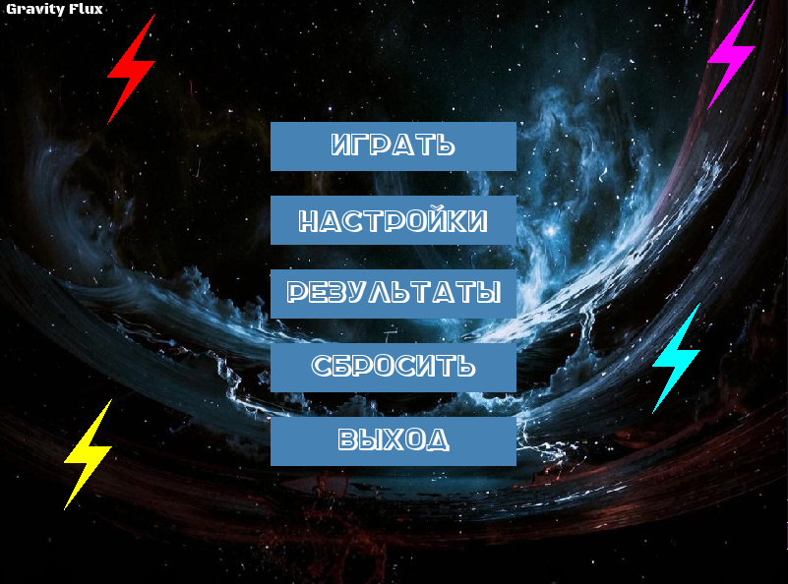
Главное меню
В нём представлено пять кнопок
Начало игры
Открытие окна настроек
Открытие окна статистики
Кнопка сброса всех настроек, обнуление прогресса
Кнопка выхода из игры

Slide 16

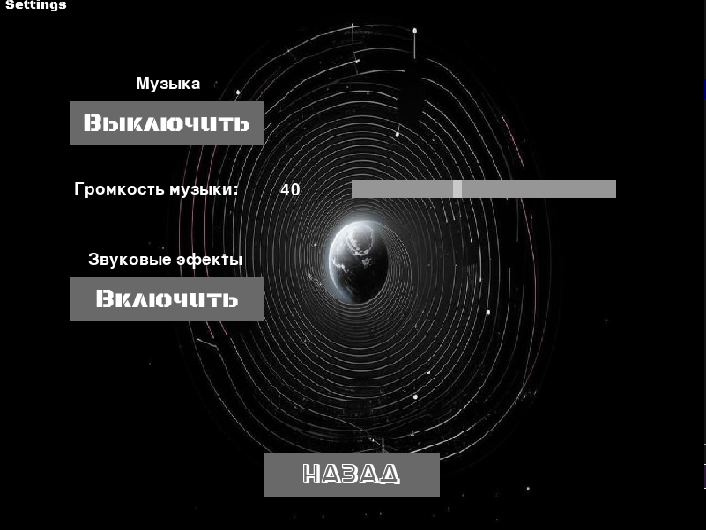
Настройки
Кнопка включения выключения музыки и звук. эффектов
Слайдеры- управление громкости

Slide 17

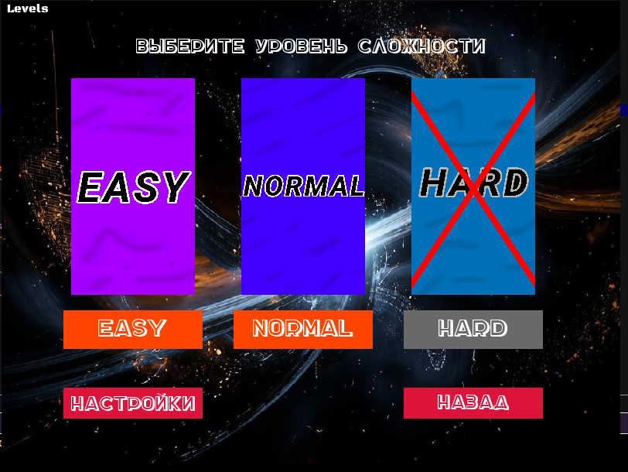
Окно выбора сложности
Три уровня сложности:
Легкий
Нормальный
Сложный
Кнопка возврата в главное меню
Кнопка открытия окна настроек

Slide 18
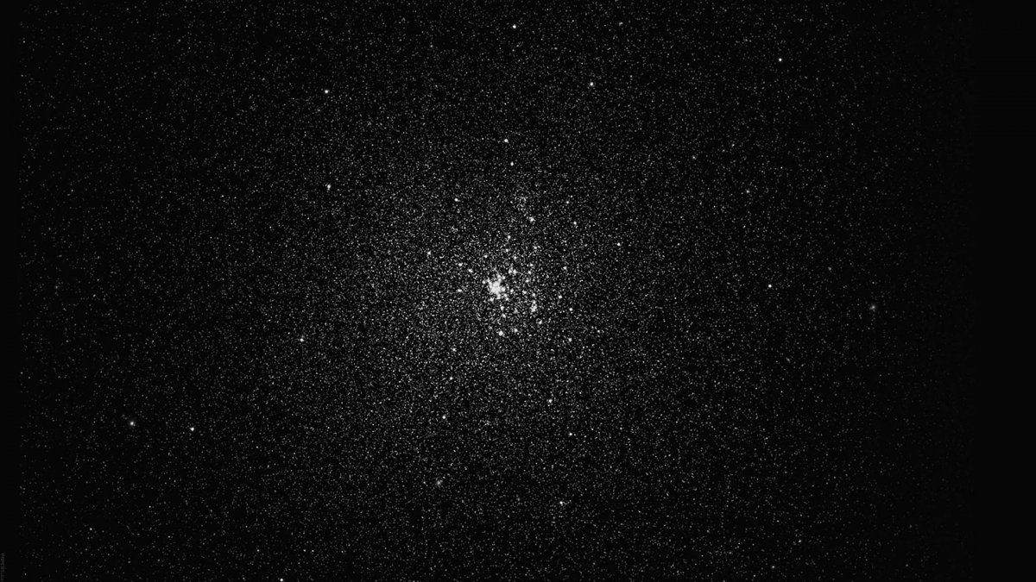
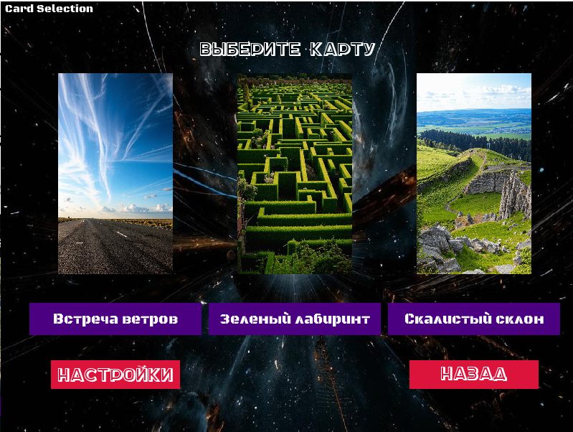
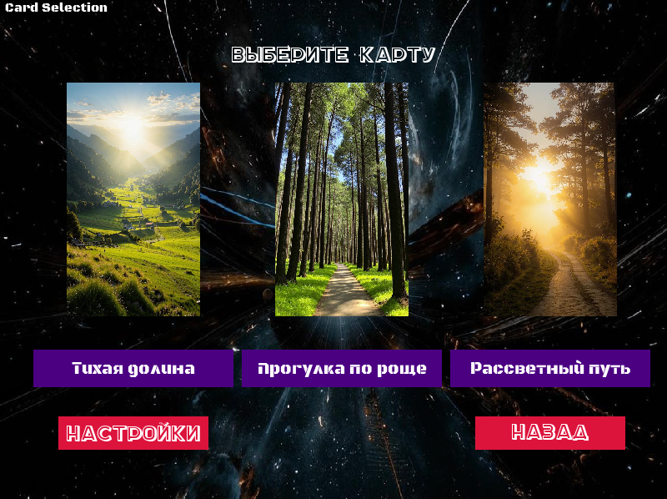
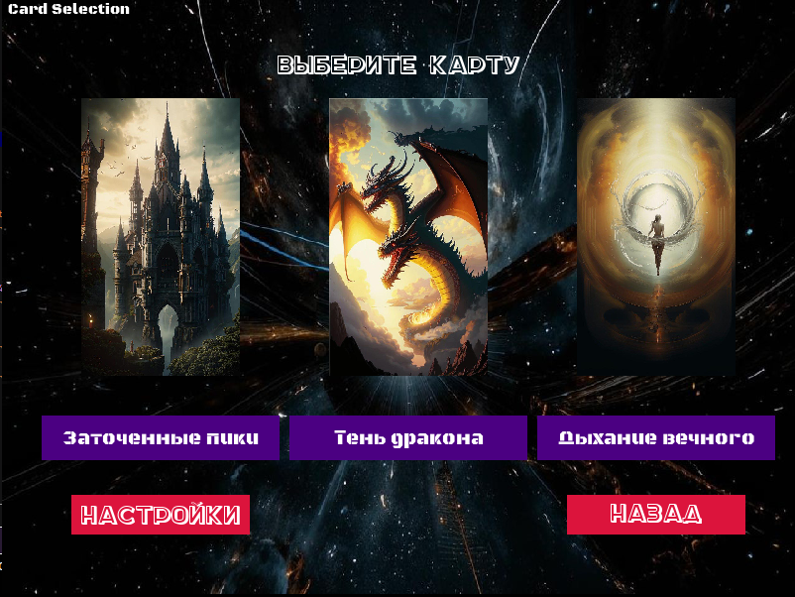
Выбор карты
Три различные карты на каждом уровне сложности

Slide 19

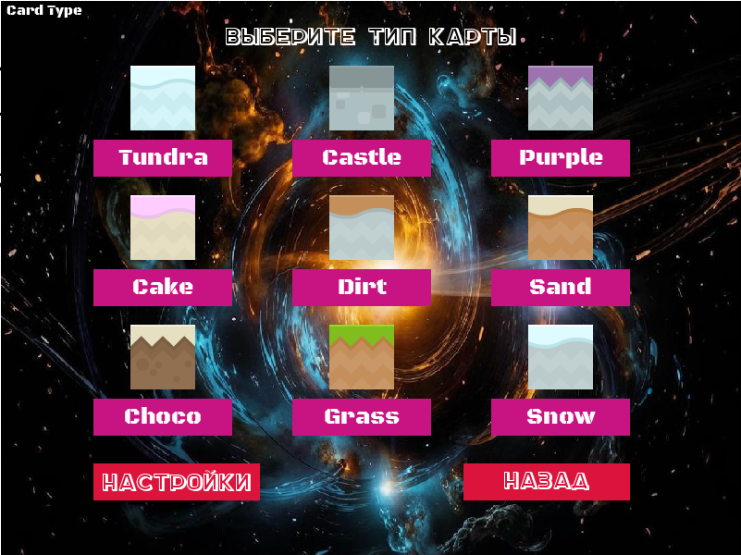
Выбор типа карты
Всего девять типов карты, к каждому из которых подобран отдельный фон

Slide 20
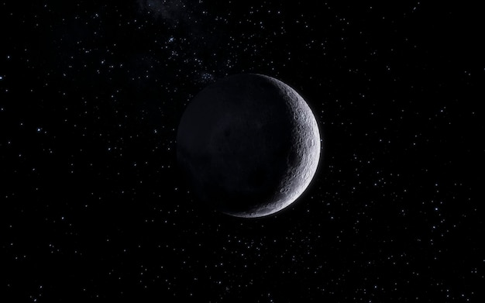
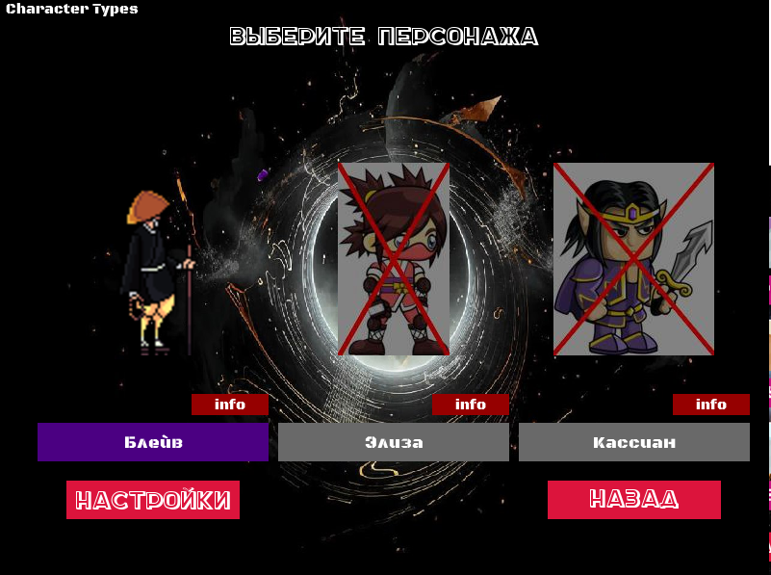
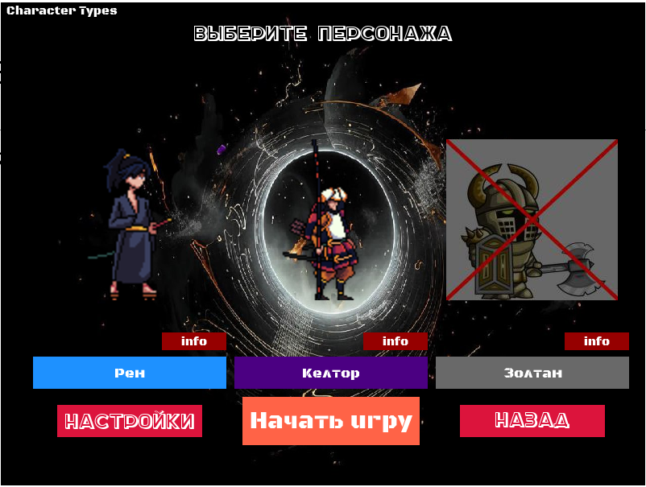
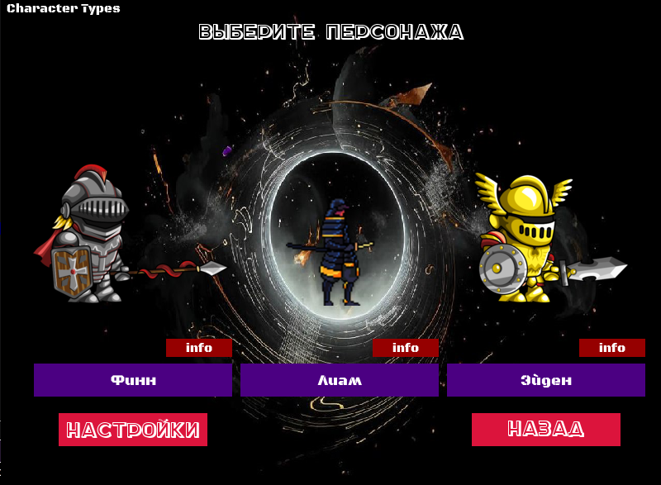
Выбор персонажа
На каждом уровне сложности отдельные три персонажа

Slide 21

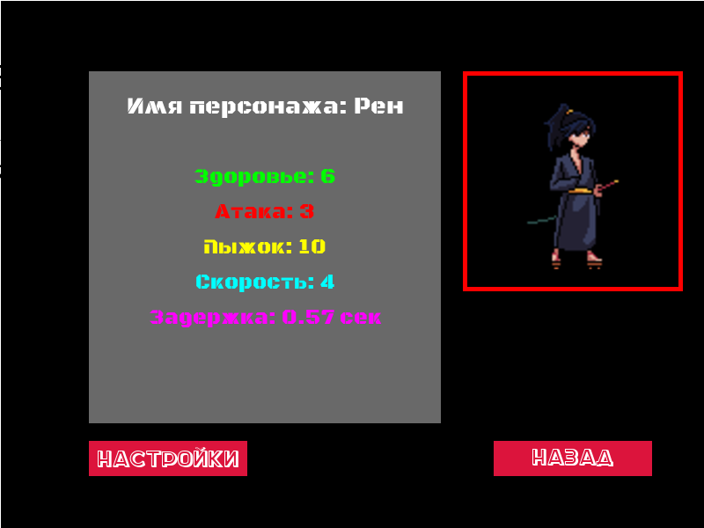
Окно информации
Данные для заполнения берутся из файла Data.json

Slide 22

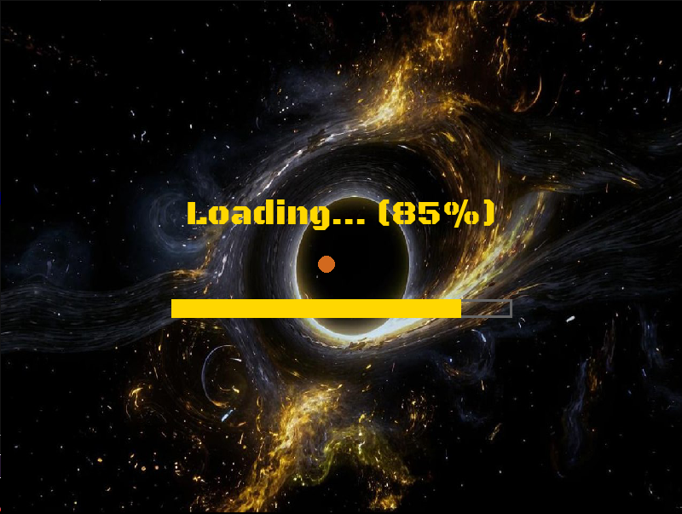
Окно загрузки
Загрузка…

Slide 23
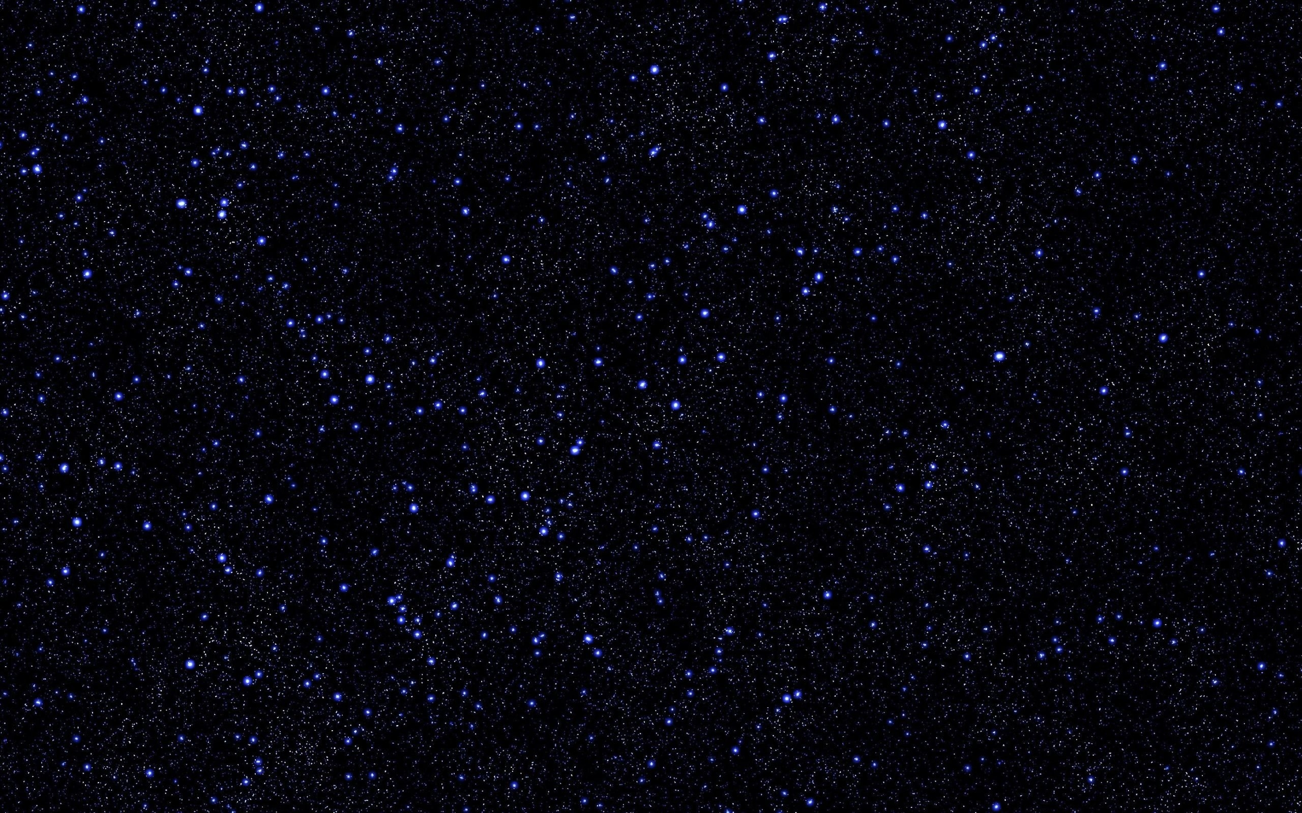
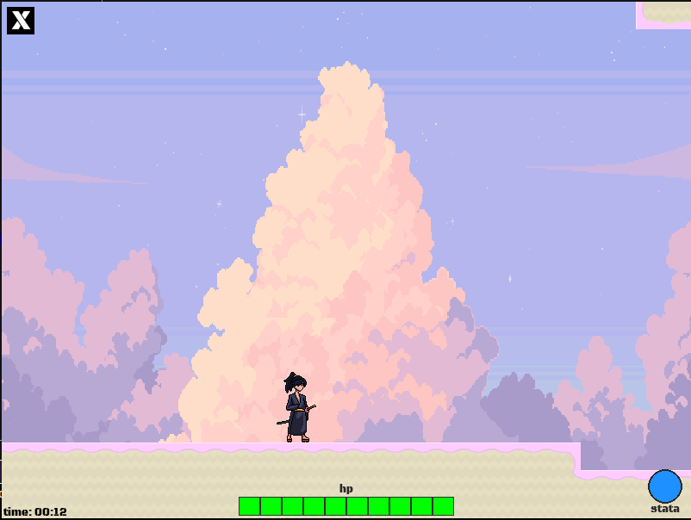
Игровой процесс
Отображение stana – возможность атаковать
Кнопка открытия настроек
Время длительность прохождения
Шкала hp

Slide 24

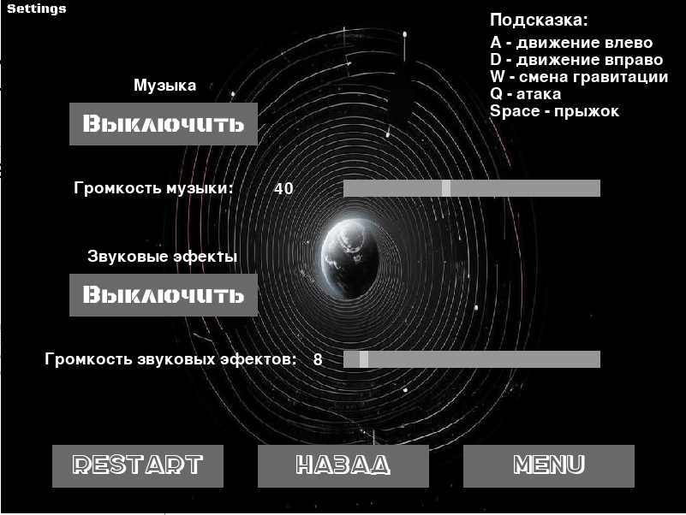
Настройки
Отличие от настроек меню:
Кнопка restart – перезапуск уровня
Кнопка возврата в главное меню
Подсказка для игрока

Slide 25
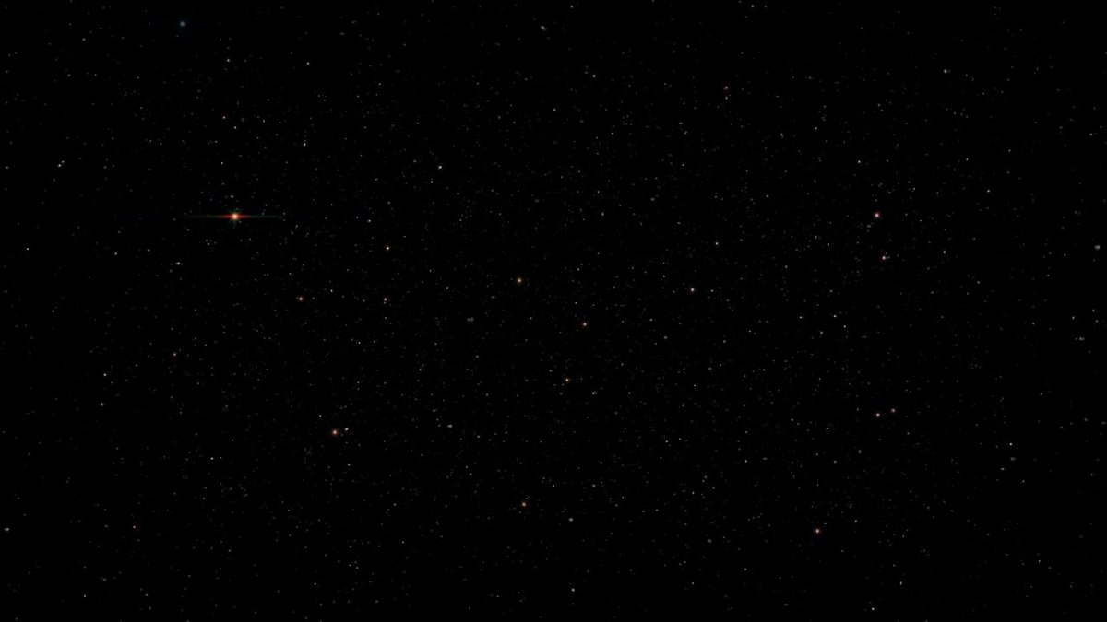
Этапы
Первый квартал – идея
Второй квартал – наброски
Третий квартал – тяп ляп и готово
Четвёртый квартал – разговнатизация кода (разделение на модули)

